Slide 1
Krīze transporta zaļināšanā un biodegvielas nozīme tautsaimniecībā
Indulis Stikāns
Latvijas Biodegvielu un Bioenerģijas asociācija
Valdes loceklis
Tālrunis: +371 63 620 865
e-pasts: lbba@lbba.lv
01.02.2023.

Slide 2
Krīze - transporta dekarbonizācijas mērķi 2030.gadam pieaug, bet Latvija virzās otrā virzienā
 | REDII, FQD mērķi 2030.gadam (pieņemti) | Fit-for-55 mērķi 2030.gadam (REDIII direktīvas projekts) | RePowerEU 2030.gadam (REDIV direktīvas projekts) | Faktiskie 2021.gada dati * | LBBA prognozētie rādītāji 2023.gadam
Kopējais AER īpatsvars | 50% | 58 - 62% | 70% | 42.1% | -
AER īpatsvars transportā | 14% | 29% | 35% | 6.4% | 2,5%
SEG intensitātes samazinājums degvielā | - 6% | - 13% | -16% | - 2.9% | - 1.5%
Apstiprinātie un plānotie AER/ SEG mērķi Latvijai, to faktiskā izpilde, prognozes
* Eurostat, Eiropas Vides aģentūra

Slide 3
Biodegvielas izmantošana var atslogot lauksaimniecību un mežsaimniecību
Latvijas ikgadējais emisiju samazināšanas mērķis ne-ETS darbībām ir gandrīz trīskāršojies (no -6% uz -17% pret 2005.g.)
«Lai sasniegtu Latvijai noteiktos paaugstinātos mērķus ne-ETS sektorā, ir nepieciešams noteikt papildu politikas un pasākumus» (Informatīvā ziņojuma “Par SEG emisiju samazināšanas un oglekļa dioksīda piesaistes saistību izpildi” secinājums)
Biodegvielas var palīdzēt sasniegt šo mērķi bez subsīdijām un atslogot citus ne-ETS sektorus (piem., lauksaimniecību, ēkas) un mežsaimniecību, jo pastāv saikne starp ne-ETS mērķi un ZIZIMM mērķi

Slide 4
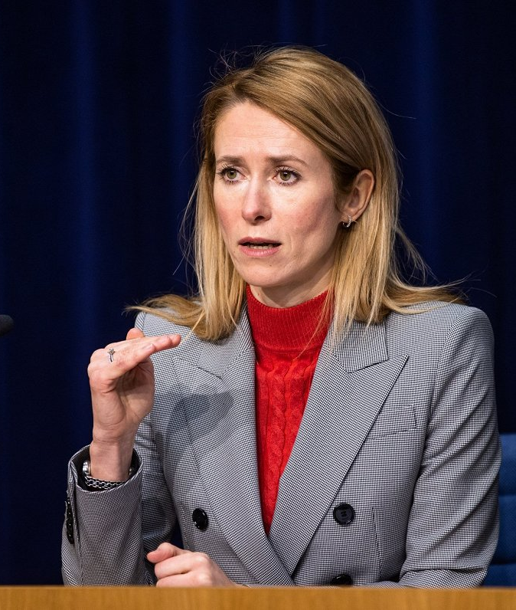
«Transports, lauksaimniecība, atkritumi, ēkas šobrīd ir mūsu galvenās rūpes, jo mēs esam šobrīd ceļā uz emisiju samazināšanu par 13%, bet mērķis ir 24%. Tā nesasniegšana varētu nozīmēt izdevumu saistības valsts budžetā 225 miljonu eiro apmērā papildu emisiju kvotu iegādei»
Kavējoties ar transporta zaļināšanu Igaunijai kvotu pirkšana izmaksās 225 milj. euro
Tā 2022.gada nogalē Igaunijas Premjerministre Kaja Kallasa prezentācijā par Igaunijas Eiropas Savienības politiku Riigikogu sēdē

Slide 5
«Mums ir skaidrs, ka biodegvielas neapdraud mūsu nodrošinātību ar pārtiku. Vēlamies efektīvu, uz tirgu balstītu resursu izmantošanu un mums ir jāizmanto visi pieejamie resursi. Mums ir skaidrs, ka biodegvielai ir nepieciešama uzticamība, tāpēc mēs esam biodegvielas ražotāju pusē»
Vācija: pirmās paaudzes biodegviela tuvākajā laikā – neaizstājams instruments
Tā Vācijas Transporta ministrijas valsts sekretārs Olivers Lukšičs 23.01.23. paudis atbalstu šķidro biodegvielu un e-degvielu ražotājiem

Slide 6
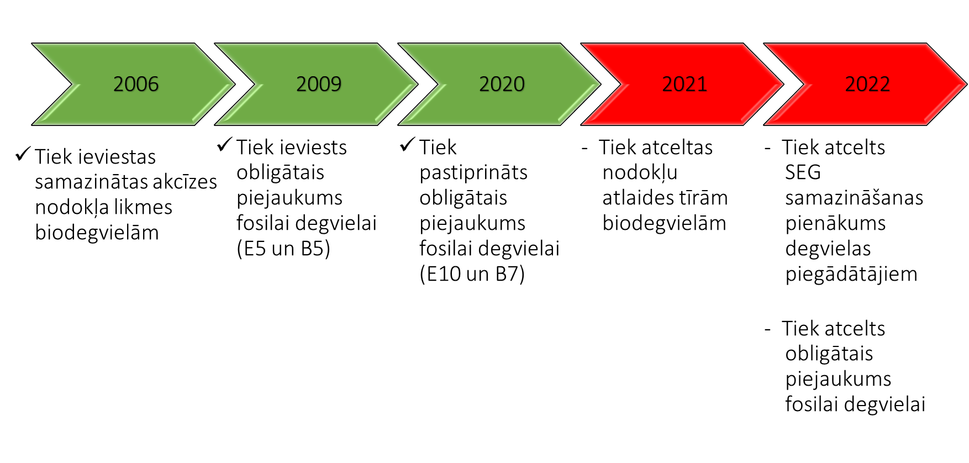
Latvijā biodegviela zaudē – fosilā degviela iegūst (I)

Slide 7
Latvijā biodegviela zaudē – fosilā degviela iegūst (II)
Konkurences padome 2022.gadā veica izpēti par degvielas mazumtirdzniecības cenu pieauguma iemesliem;
Secinājumos (142.punktā) norādīts, ka naftas pārstrādes uzņēmumi laikā, kad strauji auga degvielas mazumtirdzniecības cenas, spēja gūt ievērojami lielāku peļņu nekā iepriekšējā gadā.
Avots: https://www.kp.gov.lv/lv/jaunums/kp-degvielas-mazumtirdzniecibas-cenu-kapums-nav-konkurences-tiesibu-parkapums?utm_source=https%3A%2F%2Fwww.google.com%2F

Slide 8
Biodegvielas nozīme tautsaimniecībā
Vietējas izcelsmes energoresurss, kas aizstāj fosilās degvielas importu un diversificē energoresursu piegādes – lielāka enerģētiskā drošība
Sekmē vietējo pārstrādi, vietējo izejvielu noietu, vietējo nodarbinātību, ieņēmumus valsts budžetā
Vērtīgi blakusprodukti – pārtika, dzīvnieku barība, ķimikālijas, minerālmēsli
Veicina transporta dekarbonizāciju – Latvijai ir jāveicina atjaunojamās enerģijas izmantošana un jāsamazina SEG emisijas transportā
Atslogo citus sektorus (lauksaimniecību, mežsaimniecību, u.c.)
Ekonomiski pamatotākais risinājums – neprasa subsīdijas vai jaunu infrastuktūru

Slide 9
Latvijā pieaug no zemniekiem un kooperatīviem iepirkto izejvielu apjoms

Slide 10
Kaimiņvalstīs ir ieviesti ietekmīgi zaļināšanas instrumenti
 | Igaunijā ir ieviests pienākums degvielas piegādātājiem katru gadu līdz 2024.g. nodrošināt 7,5% atjaunojamās enerģijas realizētajā produkcijā. No 2028. g. pienākums 8,5%. Par pienākuma neizpildi juridiskām personām paredzēts sods līdz 10 milj. euro.
 | Lietuvā ir ieviests pienākums degvielas piegādātājiem katru gadu realizēt zināmu apjomu AER (2022.g. 6.8%, 2025.g. 8.6%, 2030.g. 16.8%). Paralēli tam visu gadu degvielai ir arī ieviests obligātais piejaukums (B7 un E10), kā arī samazinātas akcīzes nodokļa likmes, kas mainās atkarībā no biodegvielas piejaukuma.
AER veicināšanas un SEG samazināšanas pasākumi Igaunijā un Lietuvā

Slide 11
Kā zaļināt transportu ekonomiski pamatotā veidā?
Nepieciešami visi atjaunojamo energoresursu veidi (gan pirmās, gan otrās paaudzes biodegviela, biometāns, atjaunojamā elektroenerģija & ūdeņradis)
Pirmās paaudzes biodegvielu obligātais piejaukums visa gada garumā
Likumdošanā atjaunot pienākumu degvielas piegādātājiem samazināt aprites cikla emisijas un sodu par šī pienākuma neizpildi
Likumdošanā paredzēt mazākus nodokļus degvielas sajaukumiem ar biodegvielu

Slide 12
Ko lūdzam Ilgtspējīgas attīstības komisijai?
Vērsties KEM ar viedokli aicinot:
Plānot visu atjaunojamo degvielu veidu izmantošanu;
Atjaunot obligāto biodegvielas piejaukumu no 2023.g. 1.aprīļa;
Noteikt biodegvielas obligāto piejaukumu visa gada garumā.
Atjaunot likumdošanā pienākumu degvielas piegādātājiem samazināt aprites cikla emisijas degvielā un ieviest sodus par mērķu neizpildi (Direktīvas prasības).

Slide 13
Paldies par uzmanību!

